Slide 1


01
服务器换硬盘机器人项目本周进展
本周工作概览
六维力传感器重力补偿
按传感器姿态预测负载力和力矩，扣除零偏后输出外力。
六轴导纳控制
将外力转换为笛卡尔位姿偏移，接入键盘目标与 Servo。
负载辨识脚本
采集多姿态静态原始力数据，拟合质量、质心和传感器零偏。
Notes:
依据：src/replace_disk_robot/contact/force_processing.py；src/replace_disk_robot/control/admittance.py；src/replace_disk_robot/control/admittance_motion.py；tool/collect_ft_gravity_data.py；tool/identify_ft_payload.py。聚焦测试 28 项通过（2026-09-23）。

Slide 2

02
服务器换硬盘机器人项目本周进展
六维力传感器重力补偿
传感器姿态决定负载重力在测量坐标系中的投影。
六维力处理链
原始六维力 + 传感器姿态
↓
零偏与负载重力预测
↓
无接触时 tare 标定零偏；换载荷后重新 tare。
补偿后外力 w_ext
输出六维外力，供导纳控制使用。
Notes:
依据：src/replace_disk_robot/contact/force_processing.py，SensorWrenchCompensator._gravity/tare/compensate。右侧是当前代码处理链的示意图。

Slide 3
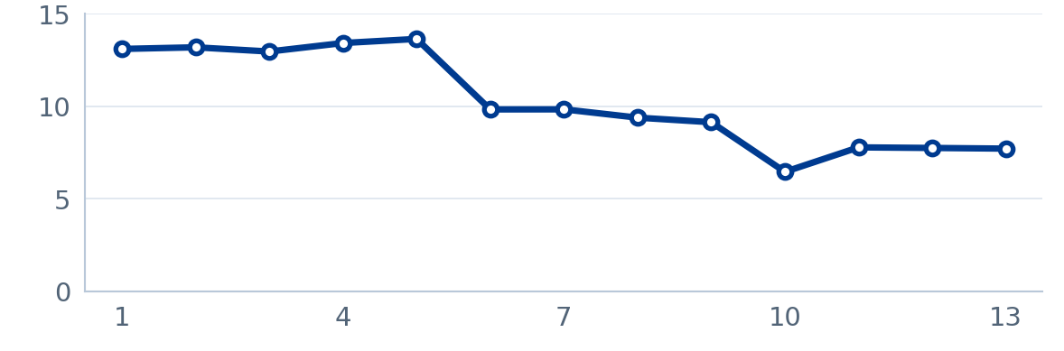

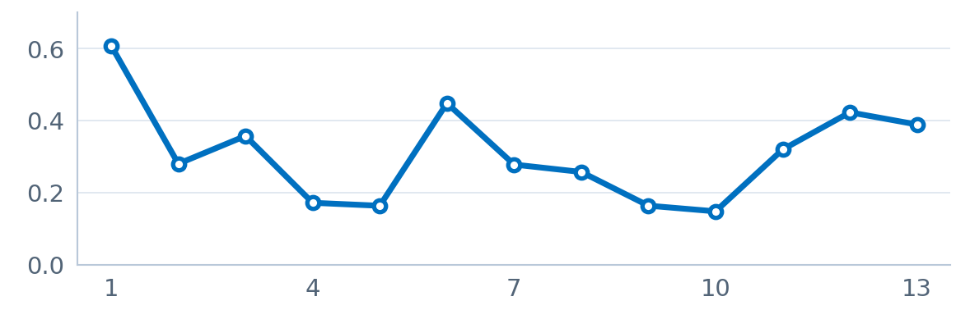
04
服务器换硬盘机器人项目本周进展
数据采集与负载辨识
静止窗口同步记录原始力、关节与传感器姿态。
采集原始力模长（N）
补偿后残差力模长（N）
试采：13 组姿态，3270 条样本
质量估计 0.691 kg
拟合 RMS：力 0.193 N，力矩 0.027 N·m
重力方向偏差 15.9°
Notes:
依据：tool/gravity_test01.csv、tool/gravity_test01_identified.json、tool/identify_ft_payload.py。13 个有效静态姿态，每姿态以原始三轴力中位数求模长；补偿曲线用同一批数据拟合的 h_B 和 b_f 回代计算 ||f_i - R_i^T h_B - b_f||。这是同数据回代，不是留出集或独立实验。原始范围 6.45–13.63 N，补偿后残差范围 0.15–0.61 N。两图纵轴量程不同。辨识的重力方向偏差 15.9 度，参数仍需复查。

Slide 4
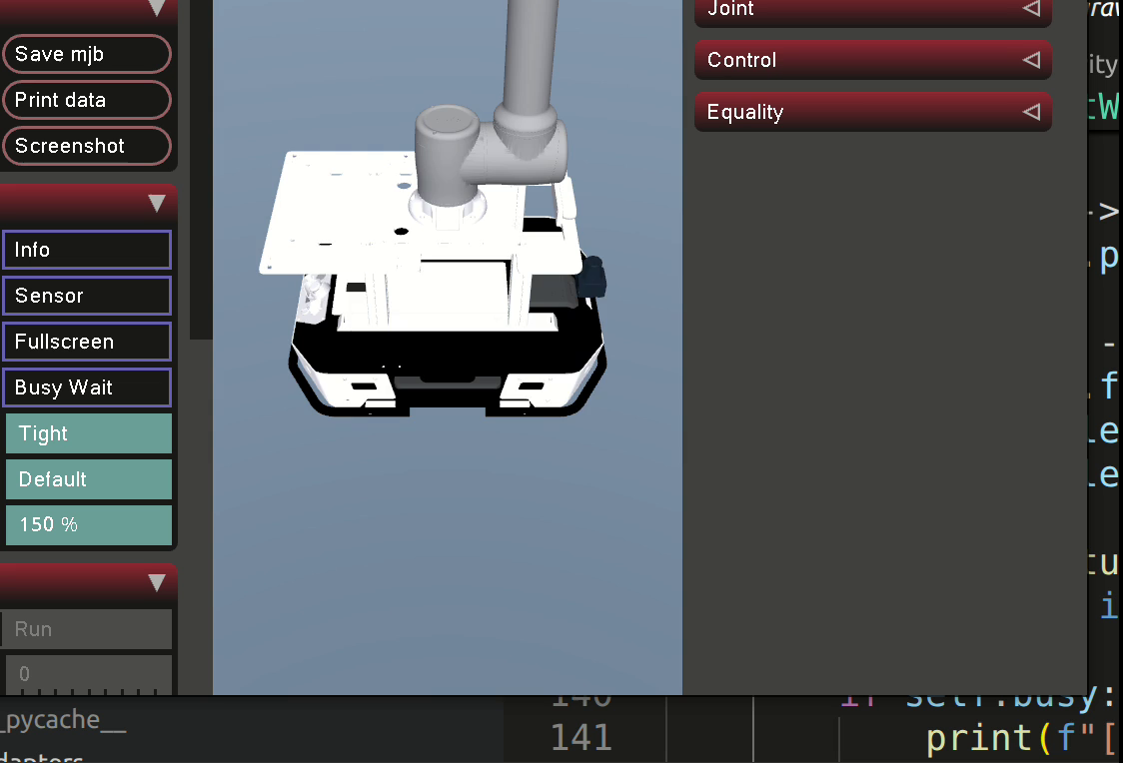

03
服务器换硬盘机器人项目本周进展
六轴导纳控制
外力驱动末端产生顺应位移。
M、D、K 六轴独立设置。
偏移叠加到名义位姿，再交给 Servo。
速度、周期及运动约束由现有模块检查。
Notes:
依据：src/replace_disk_robot/control/admittance.py；src/replace_disk_robot/control/admittance_motion.py；src/replace_disk_robot/control/servo.py。右侧流程为当前代码的参考生成链，非实机闭环性能图。

